Slide 1
Поняття про відокремлення. Відокремлені другорядні члени речення

Slide 2
«Спостережливе око».
Прочитати текст. Визначити тему тексту. Якими членами речення виступають виділені конструкції? Прочитати речення із випущеними виділеними конструкціями. Що змінилося?
Рід Марковичів у козацькій Україні був одним із наймогутніших і найзаможніших. А почалося все з Андрія Марковича, сина вихреста з Уманщини. Вдало видавши свою сестру – красуню Настю за вдівця Івана Скоропадського, він увійшов до числа вищої козацької старшини. Маючи високопоставленого свояка, Андрій Маркович швидко став Лубенським полковником. За таким батьком впливові позиції посіли в Україні й молодші Марковичі – Яків, Іван, Марко.

Slide 3
Умови відокремлення другорядних членів речення:
1) Незвичайний, зворотний порядок слів. Наприклад: Тільки де-не-де виглядають над кудлатими вербами гребені хат, вшиті очеретом.
2) Велика кількість залежних слів від одного члена речення. Наприклад: Хлопець розповідав, по-дитячому посміхаючись з приводу ще невисловлених думок.
3) Синтаксична (граматична) несполучуваність слів, які пов'язуються між собою лише за значенням. Наприклад: І це ж ми всі, дрібні та непомітні серця ведемо у краї блакитні. (М. Рильський)
4) Додаткове значення чи відтінок якогось другорядного члена. Наприклад: Будучи дуже пошкодженим, човен поступово тонув.

Slide 4

Слід розрізняти уточнюючі члени речення й відокремлені. Уточнюючими називають члени речення, що мають додаткове значення, уточнене стосовно того члена речення, з яким вони зв'язані однією синтаксичною функцією.
Уточнюватися можуть не тільки другорядні, а й головні члени речення. Наприклад: і. Внизу, десь під самими вікнами, почувся гомін чужих голосів. (О. Гончар) 2. Обидва, Діденко і Чумак, прислухались до шереху у передпокої. (А. Головко)

Slide 5
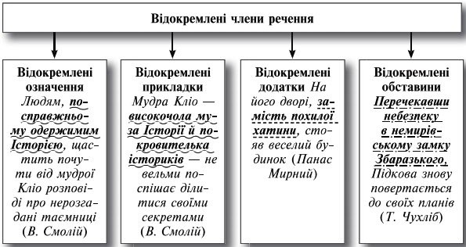

Slide 6
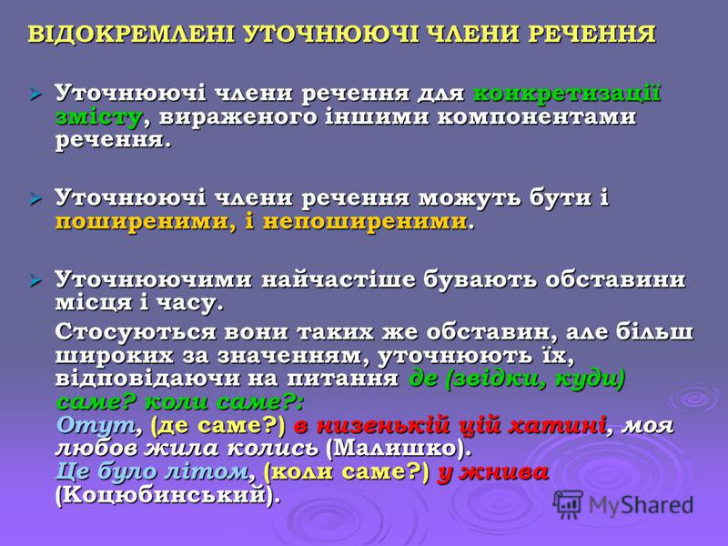

Slide 7
Тренувальне завдання.
1) Поширте подані речення уточнюючими або відокремленими членами, поясніть розділові знаки.
1. Сьогодні він був зосереджений. 2. Чути переплеск весла. 3. Сонце сховалось за лісом. 4. Стояла надзвичайно приємна й тиха весна. 5. Відбудеться зустріч з письменником. 6. Ми читали вірші.

Slide 8
Вибіркова робота.
Виписати відокремлені члени речення. Визначити їх, скориставшись опорною таблицею.
Жив-був колись український козак, володар невеликої держави. Цим козаком був Іван, на прізвисько Підкова. Народжений на землі молдавській, він ще в молоді роки подався шукати щастя на Запорозьку Січ. Будучи фізично розвиненим, Іван неодноразово хизувався вмінням гнути підкови.

Slide 9
ДОМАШНЄ ЗАВДАННЯ
1. Опрацювати матеріал за підручником .
2. Виконати вправу 3 с.121

